Slide 1
Linux
Hoàng Đức Quang

Slide 2
Nội dung
3
Add/ Remove Program
1
2
Redhat Package Manager (RPM)
3
Cài đặt bằng lệnh rpm
3
4
Cài đặt bằng source

Slide 3
Add/ Remove Program
Cài đặt bằng công cụ graphic add/ remove program của Linux giải quyết được các vấn đề sau:
thao tác đơn giản, dễ thực hiện.
tự động cài các gói phụ thuộc.
dễ quản lý.

Slide 4

Redhat Package Manager
Được phát triển đầu tiên bởi Redhat, sau đó được các phiên bản linux khác sử dụng rộng rãi: Fedora, Mandrake, SuSe
Gói rpm có dạng:
Cài đặt bằng lệnh rpm.
Đây là kiểu cài đặt phổ biến nhất của linux.
Dễ cài đặt, dễ remove.

Slide 5
Lệnh rpm
Cài đặt một package:
rpm –i package.rpm
Update một package:
rpm –U package.rpm
Gỡ bỏ một package:
rpm –e package.rpm
Một số option khác sử dụng trong cài đặt:
--nodeps: cho phép cài đặt, bỏ qua các gói phụ thuộc.
--force: bắt buộc upgrade, bỏ qua conflicts.
--test: không cài đặt, upgrage, chỉ test.
--requires: liệt kê các gói phụ thuộc.
--replacepkgs: cài đè package
--replacefiles: cài đè tập tin

Slide 6
Lệnh rpm (2)
Các option truy vấn: kết hợp với option -q
-a: hiển thị danh sách các package đã cài đặt.
-f <file_name>: hiển thị package sở hữu <file_name>.
-p <package_name>: hiển thị thông tin của package_name. (package_name chưa được cài đặt).
-i <package_name>: hiển thị thông tin của package.
-l <package_name>: hiển thị file chứa trong package_name.

Slide 7
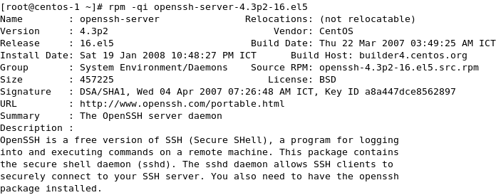
Lệnh rpm (3)

Slide 8
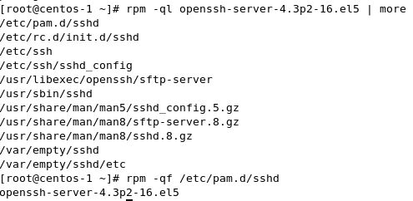
Lệnh rpm (4)

Slide 9
Cài đặt bằng source
Tương thích với mọi phiên bản Linux.
Được đóng gói sử dụng kiểu GNU Zip (.gz) hoặc BZip2 (bz2).
<filename>.tar.gz or <filename>.tar.bz2
Giải nén bằng lệnh:
tar xvzf <filename>.tar.gz
tar xvjf <filename>.tar.bz2
Đọc file INSTALL hoặc README để có những chỉ dẫn riêng biệt của gói cài đặt.

Slide 10
Cài đặt bằng source (2)
Sau khi giải nén, chuyển đến thư mục của gói source:
cd <extracted_dir_name>
Chạy script configure, cần đọc file README, INSTALL để có những option cần thiết:
./configure
Build gói source bằng lệnh make:
make
Cài đặt gói source:
make install

Slide 11
Cài đặt bằng source (2)
Khi có thay đổi trong source, cần biên dịch, cài đặt lại.
Sau khi cài đặt xong, để gỡ bỏ gói source, dùng những lệnh sau:
make clean
make distclean
Nếu cần thiết xóa bỏ luôn thư mục source cài đặt:
rm –rf <extracted_dir_name>

Slide 12
Ví dụ
Cài keyboard tiếng việt xvnkb
Download xvnkb-0.2.8.tar.bz2 từ http://xvnkb.sf.net
Xã nén và bung
tar xvnkb-0.2.8.tar.bz2
cd xvnkb-0.2.8
./configure
make install

Slide 13
Một số ứng dụng
Một số ứng dụng cơ bản cần cho thao tác văn phòng trên linux:
open office
unikey
acrobat reader
chm reader

Slide 15
Thank You !

